Slide 1
XIN KÍNH CHÀO CÁC THẦY CÔ VÀ CÁC EM HỌC SINH
MÔN MĨ THUẬT
Lớp 4
Giáo viên : Nguyễn Thị Hằng

Slide 2
KHỞI ĐỘNG
Hát và vận động theo nhạc bài Tết đến rồi

Slide 3
MÔN MĨ THUẬT
Chủ đề : QUÊ HƯƠNG- ĐẤT NƯỚC
Bài 3: MÓN ĂN TRUYỀN THỐNG
( Tiết 1)
Lớp 4
Giáo viên dạy: Nguyễn Thị Hằng

Slide 4
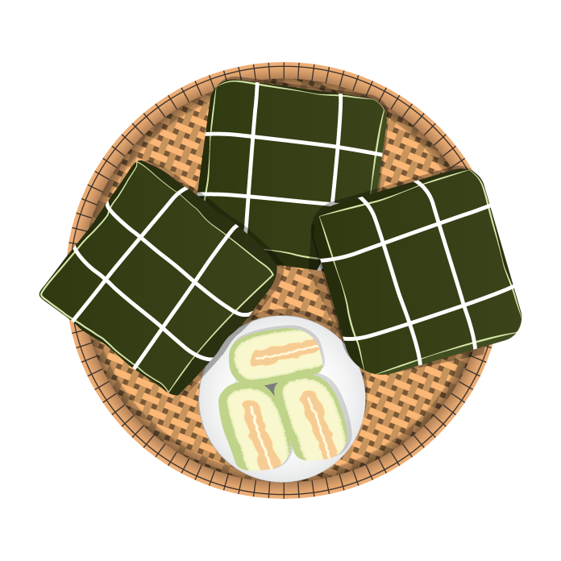
YÊU CẦU CẦN ĐẠT
- Nêu được cách biến đổi và kết hợp các hình khối cơ bản tạo sản phẩm mĩ thuật.
- Tạo được mô hình món ăn truyền thống bằng đất nặn.
- Chỉ ra được các dạng hình khối và màu nóng, màu lạnh có trong sản phẩm.
- Chia sẻ được cảm nhận về vẻ đẹp và giá trị văn hoá của món ăn trong cuộc sống

Slide 5
Hoạt động 1: KHÁM PHÁ
Khám phá hình thức của món ăn
1.1 Thi kể tên các món ăn truyền thống, mô tả lại hình dạng, màu sắc, hương vị của những món ăn.

Slide 6
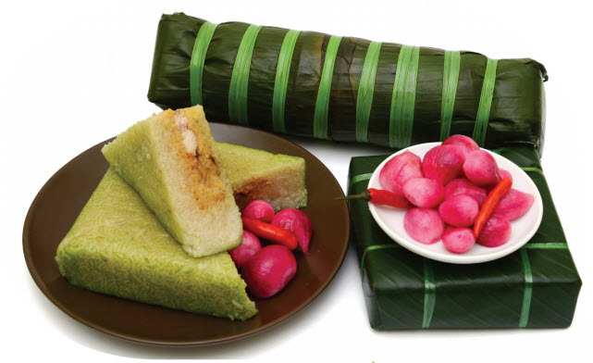
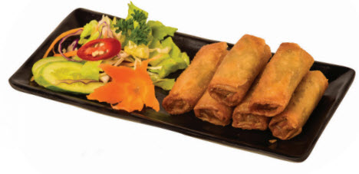
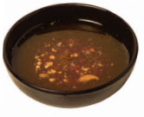
Hoạt động 1: KHÁM PHÁ
Khám phá hình thức của món ăn
1.2 Quan sát một số hình ảnh về món ăn truyền thống của Việt Nam
Màu sắc?
Hình khối?
Nét đặc trưng?
Ý nghĩa

Slide 7
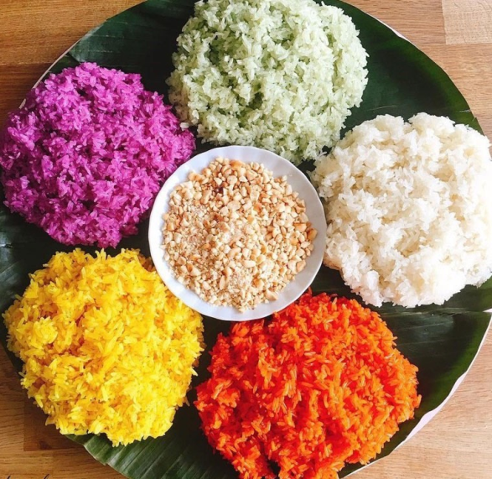
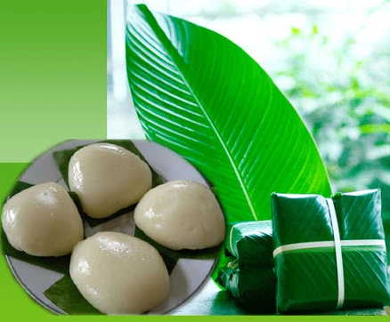
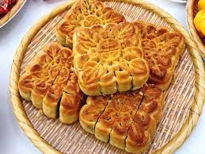
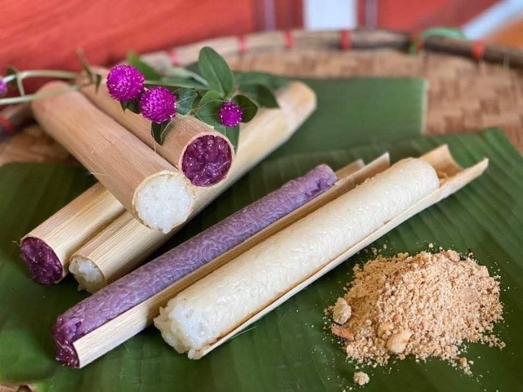
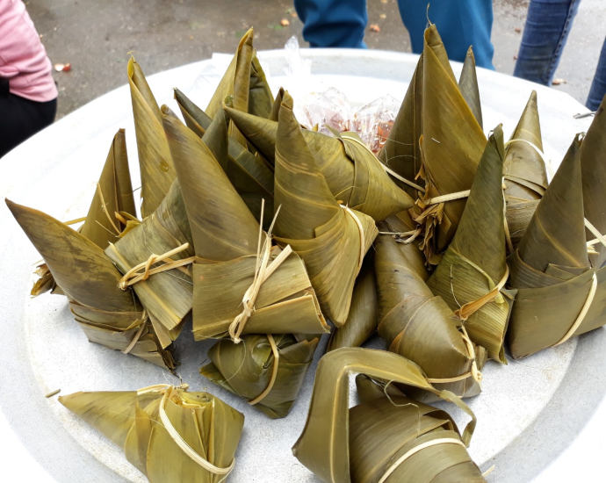
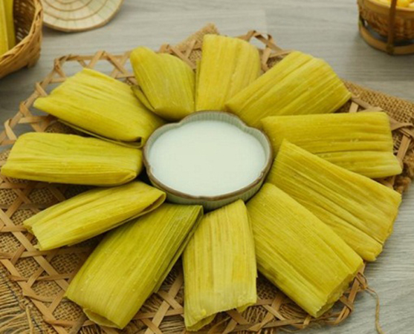
1.3 Một số món ăn truyền thống của địa phương

Slide 8
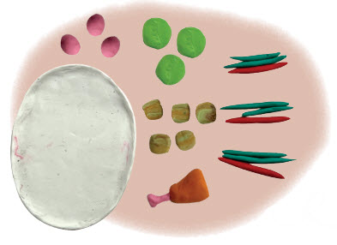
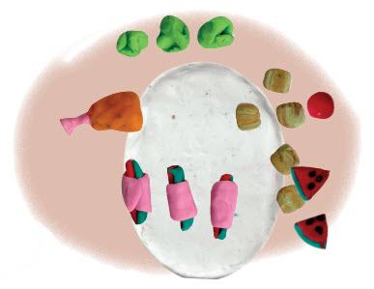
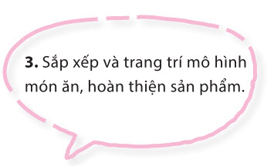
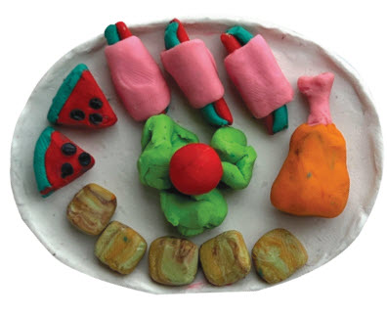
Hoạt động 2: KIẾN TẠO KIẾN THỨC- KĨ NĂNG
Các bước tạo hình món ăn từ khối cơ bản
2.1 .Quan sát giáo viên thực hiện mẫu- Thực hiện trước lớp.
2.2 Quan sát các bước tạo hình món ăn từ khối cơ bản ( Trang 51)- Hoạt động cá nhân.
Bước 2: Biến đổi các khói cơ bản đã nặn thành mô hình món ăn và dụng cụ đựng

Slide 9
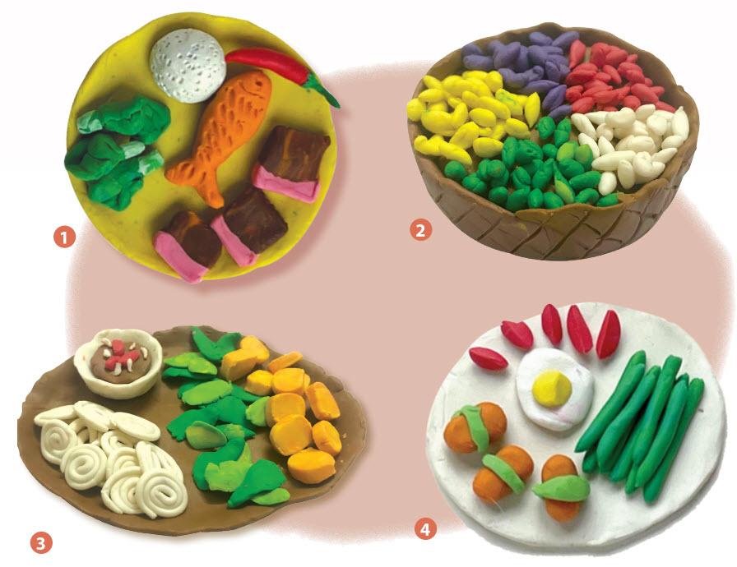
MỘT SỐ BÀI THAM KHẢO

Slide 10
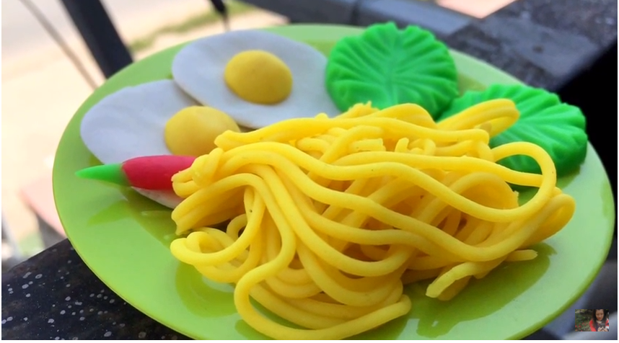
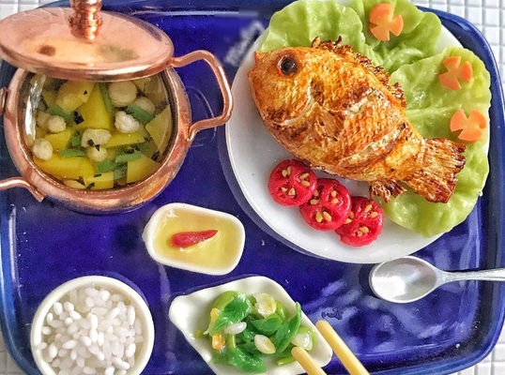
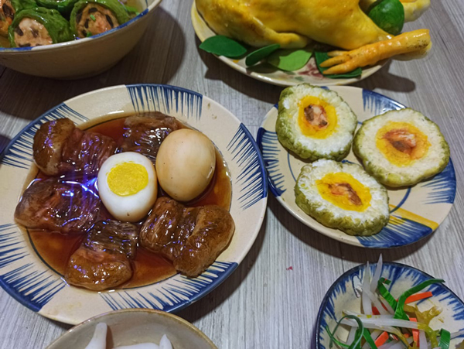
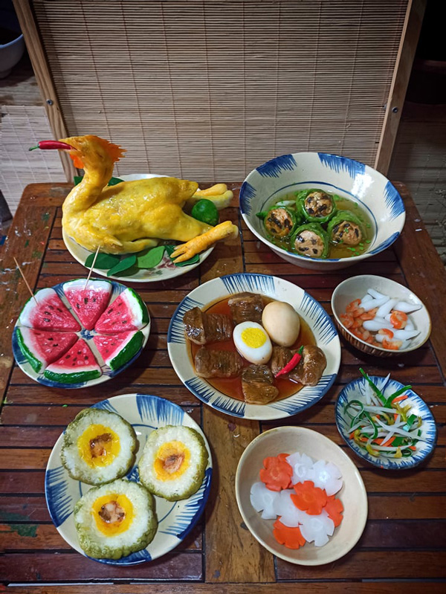
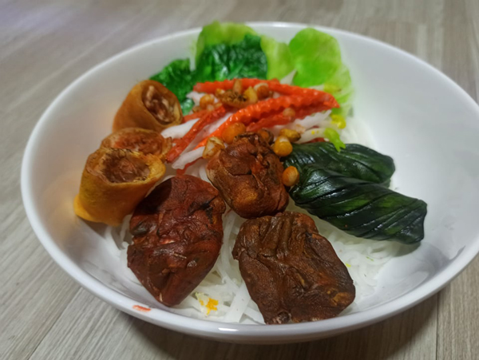
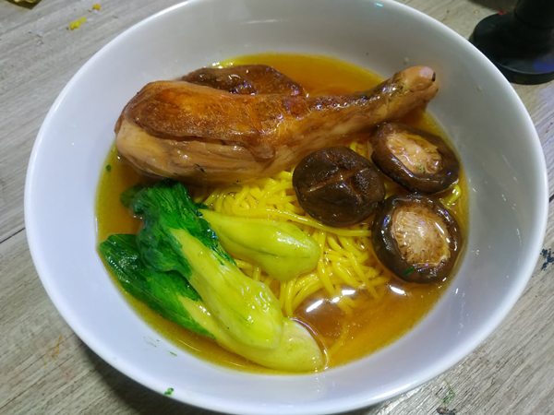
MỘT SỐ BÀI THAM KHẢO

Slide 11
Hoạt động 3: LUYỆN TẬP SÁNG TẠO
Tạo mô hình món ăn truyền thống
3.1 HS chia sẻ món ăn dự định làm và cách làm
3.2 HS thực hành làm các món ăn truyền thống bằng đất nặn
Lưu ý Có thể sử dụng các vật liệu khác nhau để tạo hình và trang trí đồ ăn
Yêu cầu: Nặn các hình khối cơ bản để tạo các món ăn

Slide 12
CHIA SẺ SẢN PHẨM

Slide 13
MÔN MĨ THUẬT
Chủ đề : QUÊ HƯƠNG- ĐẤT NƯỚC
Bài 3: MÓN ĂN TRUYỀN THỐNG
( Tiết 2)
Lớp 4
Giáo viên dạy: Nguyễn Thị Hằng

Slide 14
KHỞI ĐỘNG

Slide 15
Hoạt động 3: LUYỆN TẬP SÁNG TẠO
Tạo mô hình món ăn truyền thống
3.2 HS thực hành làm các món ăn truyền thống bằng đất nặn
Lưu ý Có thể sử dụng các vật liệu khác nhau để tạo hình và trang trí đồ ăn
Yêu cầu: Hoàn thành tiếp sản phẩm của tiết trước. Tạo sản phẩm món ăn mình yêu thích

Slide 16
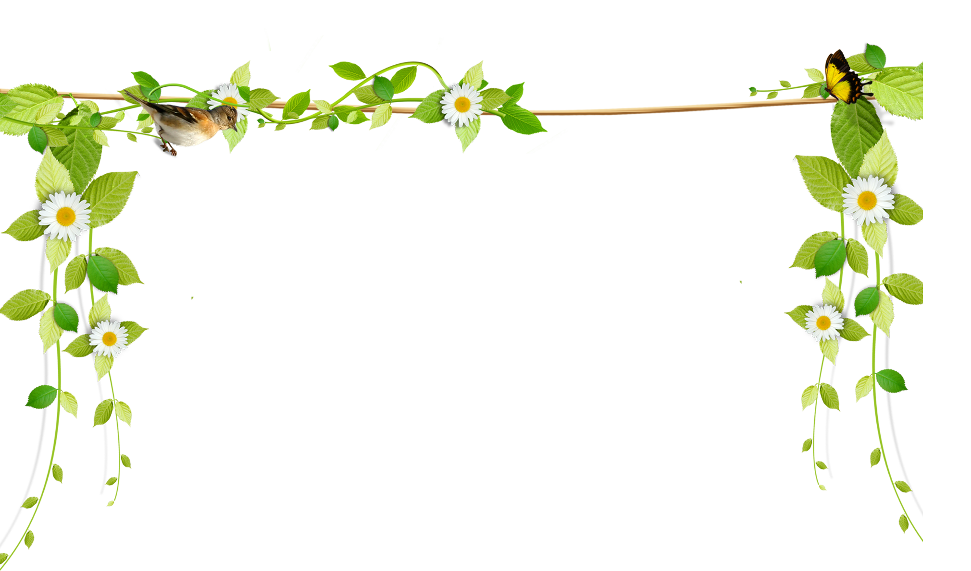
Hoạt động 4: PHÂN TÍCH ĐÁNH GIÁ
Trưng bày sản phẩm và chia sẻ

Slide 17
- Em thích mô hình món ăn nào?
- Món ăn đó có màu sắc như thế nào?
- Món ăn đó được tạo nên bởi những hình khối nào?
- Các hình khối đó được tạo ra từ khối cơ bản nào?

Slide 18
Hoạt động 5: VẬN DỤNG- PHÁT TRIỂN
Giới thiệu món ăn truyền thống của người Việt Nam
Chia sẻ về vẻ đẹp tạo hình và giá trị văn hoá của một số món ăn truyền thống của người Việt Nam.
Các món ăn truyền thống của Việt Nam thường được làm trong những dịp nào?
Chất liệu và màu sắc của món ăn đó có ý nghĩa như thế nào?
Em sẽ làm gì để chế biến những món ăn đó trong tương lai?

Slide 19
Chúc thầy cô và các em học sinh mạnh khoẻ, hạnh phúc

Slide 20
Bánh gù được làm thành hình trụ, dài hoặc thành hình lưng gù
Thành phần làm bánh: gạo nếp, đỗ, thịt, lá dong
Lõi bánh có màu xanh của gạo nếp, nhân màu vàng của đỗ, màu trắng của thịt mỡ
Bánh gù tượng trưng cho đất mong muốn được no ấm của nhân dân

